Slide 1
Управление вводом-выводом

Slide 2
Управление вводом-выводом. Понятие прерывания. Операционные системы 2020
Управление вводом-выводом
Понятие прерывания. Виды прерываний
Прерывание(interrupt) заключается в выполнении микропроцессором следующих действий:
1. Регистрации состояния процессора, предшествовавшего прерыванию;
2. Временное прекращение текущего процесса, вызванное событием, инициировавшим прерывание;
3. Выполнение программы обработки прерывания;
4. Возвращение к прекращенному процессу;
Различают следующие типы прерываний:
- внешнее прерывание [external]
- внутреннее [internal] прерывание
прерывание ввода-вывода (I/O).
прерывание по рестарту [Attention Interrupt]. Инициируется оператором путем нажатия соответствующих кнопок и/или клавиши (Ctrl-Alt-Del).
программное [Software] прерывание - вызывается машинной командой в процессе управления.
- аппаратное [Hardware] прерывание вызывается всевозможными ошибками и сбоями в аппаратуре, или же прерывание реализованное аппаратно от внешнего устройства.
Notes:
Операционные системы 2020

Slide 3
Управление вводом-выводом. Физ организация устр-в ввода-вывода. Операционные системы 2020
Управление вводом-выводом
Механизм обработки прерываний
Как следует из определения прерывания, общая стратегия такова:
1. Управление передается ОС.
2. ОС тем или иным способом и в той или иной степени запоминает состояние прерванного процесса в стеке или блоке управления.
3. Анализируется тип прерывания и причина, его вызвавшая, после чего управление передается соответствующей программе обработки.
4. После выполнения программы обработки управление передается прерванному процессу.
Физическая
организация устройств ввода-вывода
Устройства ввода-вывода делятся на два типа: блок-ориентированные устройства и байт-ориентированные устройства.
Блок-ориентированные устройства хранят информацию в блоках фиксированного размера, каждый из которых имеет свой собственный адрес. (Самое распространенное блок-ориентированное устройство - диск.)
Байт-ориентированные устройства не адресуемы и не позволяют производить операцию поиска, они генерируют или потребляют последовательность байтов. Примерами являются терминалы, строчные принтеры, сетевые адаптеры.
Notes:
Операционные системы 2020

Slide 4
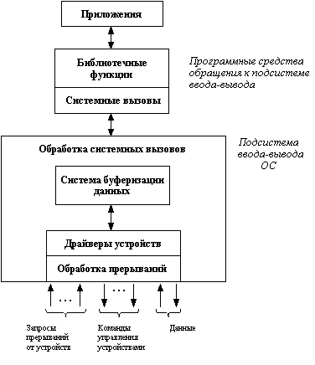
Управление вводом-выводом. Организация ПО ввода-вывода. Операционные системы 2020
Управление вводом-выводом
ОРГАНИЗАЦИЯ ПРОГРАММНОГО ОБЕСПЕЧЕНИЯ ВВОДА-ВЫВОДА
Многоуровневая организация подсистемы ввода-вывода
Notes:
Операционные системы 2020

Slide 5
Файловая система_1. Операционные системы 2020
Файловая система
Файловая система - это часть операционной системы, назначение которой состоит в том, чтобы обеспечить пользователю удобный интерфейс при работе с данными, хранящимися на диске, и обеспечить совместное использование файлов несколькими пользователями и процессами.
В широком смысле понятие "файловая система" включает:
совокупность всех файлов на диске,
наборы структур данных, используемых для управления файлами, такие, например, как каталоги файлов, дескрипторы файлов, таблицы распределения свободного и занятого пространства на диске,
комплекс системных программных средств, реализующих управление файлами, в частности: создание, уничтожение, чтение, запись, именование, поиск и другие операции над файлами.
Notes:
Операционные системы 2020

Slide 6
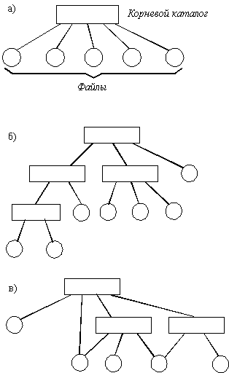
Файловая система_2. Операционные системы 2020
Файловая система
Рисунок 29 - Логическая организация файловой системы
а - одноуровневая; б - иерархическая (дерево); в - иерархическая (сеть)
Notes:
Операционные системы 2020

Slide 7
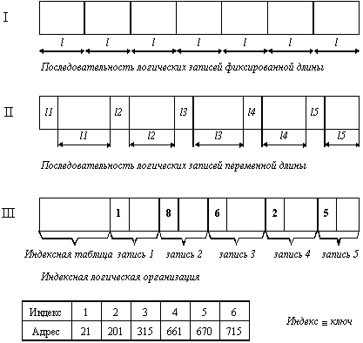
Файловая система. Способы логич организации файла. Операционные системы 2020
Файловая система
Способы логической организации файла
Notes:
Операционные системы 2020

Slide 8
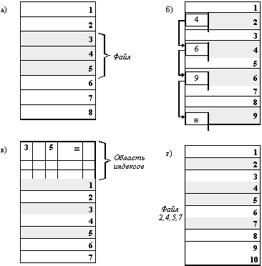
Файловая система. Физическая организация файла. Операционные системы 2020
Файловая система
Физическая организация файла
Notes:
Операционные системы 2020

Slide 9
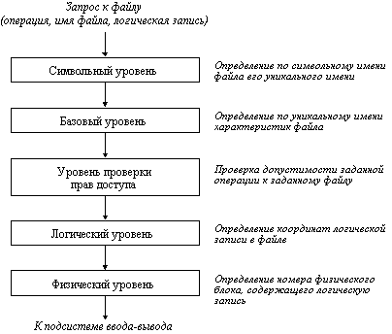
Файловая система. Общая модель файловой системы. Операционные системы 2020
Файловая система
Общая модель файловой системы
Notes:
Операционные системы 2020

Slide 10
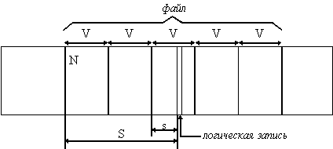
Файловая система. Функции физического уровня файловой системы. Операционные системы 2020
Файловая система
Функции физического уровня файловой системы
Исходные данные:
V - размер блока
N - номер первого блока файла
S - смещение логической записи в файле
Требуется определить на физическом уровне:
n - номер блока, содержащего требуемую логическую запись
s - смещение логической записи в пределах блока
n = N + [S/V], где [S/V] - целая часть числа S/V
s = R [S/V] - дробная часть числа S/V
Notes:
Операционные системы 2020

